Slide 1
TITULO
Desarrollo de Software II
Semana Nro. 1

Slide 2
DESARROLLO DE SOFTWARE III
Instructor: José León Cabel
E_ mail : pjleon69@gmail.com
Horario: Sábados 10:00 - 14:00
Tolerancia: hasta las 10:30

Slide 3
Temario
Definición de Servicio WEB
Interoperabilidad de los Servicios Web
Estándares empleados en los Servicios Web
Ventajas y desventajas de los servicios Web
Creando y consumiendo un Servicio WEB con Visual Studio 2012

Slide 4

Tema 1: Concepto de Servicio WEB
Introducción a Expression Blend

Slide 5
1. Concepto de Servicio Web
Un Servicio Web es una colección de protocolos y estándares que sirven para intercambiar datos entre aplicaciones. Distintas aplicaciones de software desarrolladas en lenguajes de programación diferentes, y ejecutadas sobre cualquier plataforma, pueden utilizar los servicios web para intercambiar datos en redes de ordenadores como Internet.

Slide 6
¿Por qué utilizar los Servicios Web XML?
Sitio de viajes
Northwind Traders
Servicio Web XML meteorológico
Seleccionar destino:
Redmond
La previsión meteorológica es:
Lluvia
Internet
Servicio Web XML
tipo de cambio
El tipo de cambio es:
$1.56
El billete de avión sólo cuesta:
$1,999.98
Servicio Web XML
precio del billete
Base de datos de
precios de billetes

Slide 7
Tema 2: Interoperabilidad de los Servicio WEB
Introducción a Expression Blend

Slide 8
2. Interoperabilidad de los Servicios Web
La interoperabilidad se consigue mediante la adopción de estándares abiertos. Las organizaciones OASIS y W3C son los comités responsables de la arquitectura y reglamentación de los servicios Web. Para mejorar la interoperabilidad entre distintas implementaciones de servicios Web se ha creado el organismo WS-I, encargado de desarrollar diversos perfiles para definir de manera más exhaustiva estos estándares.

Slide 9
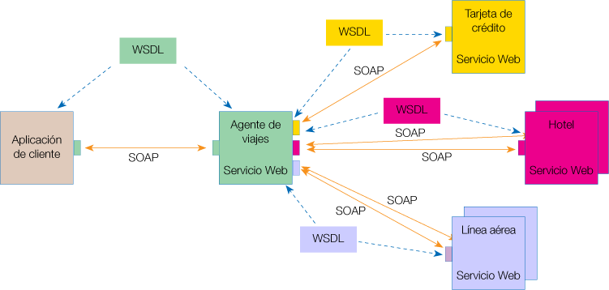
2. Interoperabilidad de los Servicios Web

Slide 10
Tema 3. Estándares empleados en los Servicios Web
Introducción a Expression Blend

Slide 11
3. Estándares empleados en los Servicios Web
Web Services Protocol Stack: conjunto de servicios y protocolos de los servicios Web.
XML (Extensible Markup Language): Es el formato estándar para los datos que se vayan a intercambiar.
SOAP (Simple Object Access Protocol) o XML-RPC (XML Remote Producer Call): Protocolos sobre los que se establece el intercambio.
Otros protocolos: los datos en XML también pueden enviarse de una aplicación a otra mediante protocolos normales como HTTP (Hypertext Transfer Protocol), FTP (File Transfer Protocol), o SMTP (Simple Mail Transfer Protocol).
WSDL (Web Services Description Languages): Es el lenguaje de la interfaz pública para los servicios Web. Es una descripción basada en XML de los requisitos funcionales necesarios para establecer una comunicación con los servicios Web.
UDDI (Universal Description, Discovery and Integration): Protocolo para publicar la información de los servicios Web. Permite a las aplicaciones comprobar qué servicios web están disponibles.
WS-Security (Web Service Security): Protocolo de seguridad aceptado como estándar por OASIS (Organization for the Advancement of Structured Information Standards). Garantiza la autenticación de los actores y la confidencialidad de los mensajes enviados.

Slide 12
Tema 4: Ventajas y Desventajas de los Servicio WEB
Introducción a Expression Blend

Slide 13
4.1 Ventajas de los servicios Web
Aportan interoperabilidad entre aplicaciones de software independientemente de sus propiedades o de las plataformas sobre las que se instalen.
Los servicios Web fomentan los estándares y protocolos basados en texto, que hacen más fácil acceder a su contenido y entender su funcionamiento.
Al apoyarse en HTTP, los servicios Web pueden aprovecharse de los sistemas de seguridad firewall sin necesidad de cambiar las reglas de filtrado.
Permiten que servicios y software de diferentes compañías ubicadas en diferentes lugares geográficos puedan ser combinados fácilmente para proveer servicios integrados.

Slide 14
4.2 Inconvenientes de los Servicios Web
Para realizar transacciones no pueden compararse en su grado de desarrollo con los estándares abiertos de computación distribuida como CORBA (Common Object Request Broker Architecture).
Su rendimiento es bajo si se compara con otros modelos de computación distribuida, tales como RMI (Remote Method Invocation), CORBA, o DCOM (Distributed Component Object Model). Es uno de los inconvenientes derivados de adoptar un formato basado en texto. Y es que entre los objetivos de XML no se encuentra la eficacia de procesamiento.
Al apoyarse en HTTP, pueden esquivar medidas de seguridad basadas en firewall cuyas reglas tratan de bloquear o auditar la comunicación entre programas a ambos lados de la barrera.

Slide 15
4.3 Razones para crear Servicios Web
Se basan en HTTP sobre TCP (Transmission Control Protocol) en el puerto 80.
Antes de que existiera SOAP, no había buenas interfaces para acceder a las funcionalidades de otros ordenadores en red.
Pueden aportar gran independencia entre la aplicación que usa el servicio Web y el propio servicio.

Slide 16
Tema 5: Creando y consumiendo un Servicio WEB con Visual Studio 2012
Introducción a Expression Blend

Slide 17
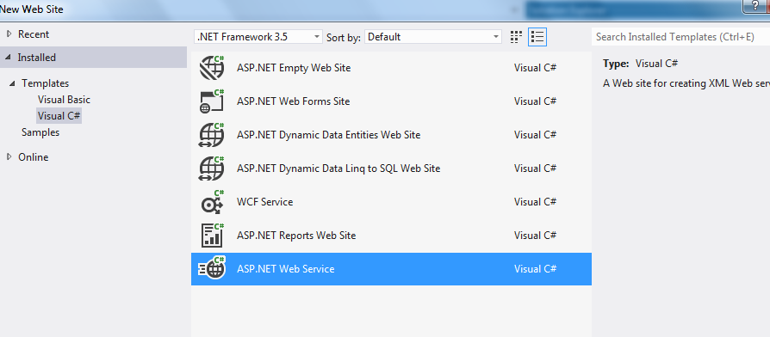
5.1 Crear un Servicio Web
1. Agregar un nuevo elemento tipo “Servicio Web” al proyecto Web. Debe seleccionar la version de Framework 3.5 y nombrar al sitio : Calculadora.asmx

Slide 18
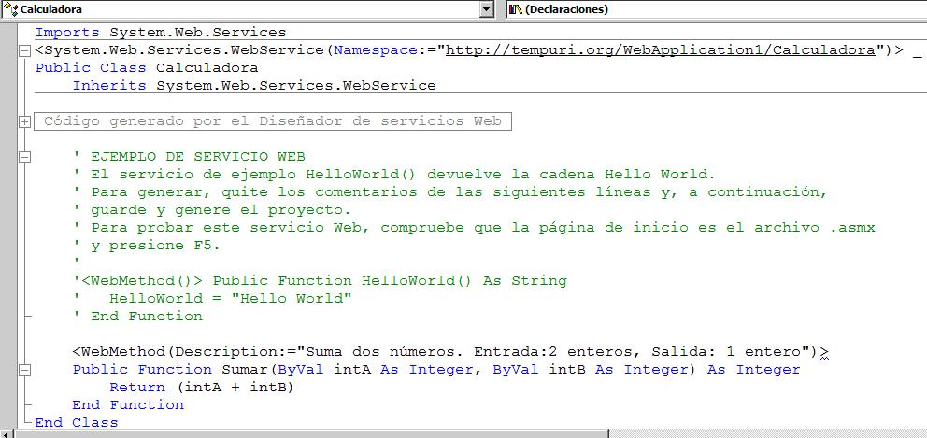
5.1 Crear un Servicio Web
Escribir el código que define la funcionalidad del servicio.

Slide 19
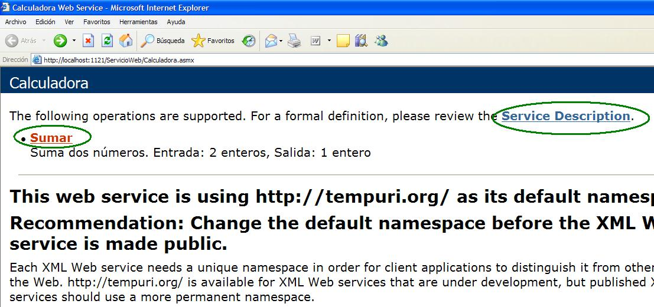
5.2 Probar un Servicio Web
“Ejecutar” archivo “.asmx” en el explorador.
Nota: observar las opciones para ver la descripción de servicios (Service Description) y probar la función del Servicio Web (Sumar).

Slide 20
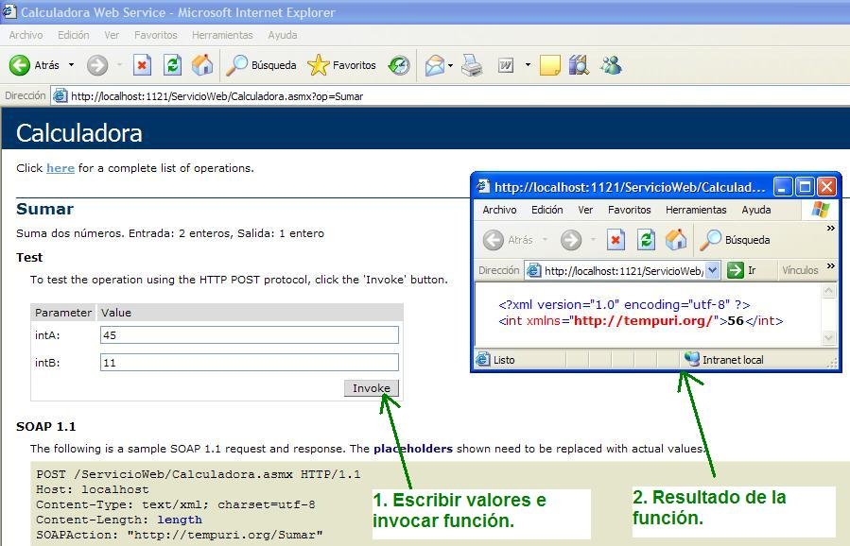
5.2 Probando un Servicio Web
Al hacer clic en el vínculo “Sumar” se puede ejecutar y probar el Servicio Web.

Slide 21
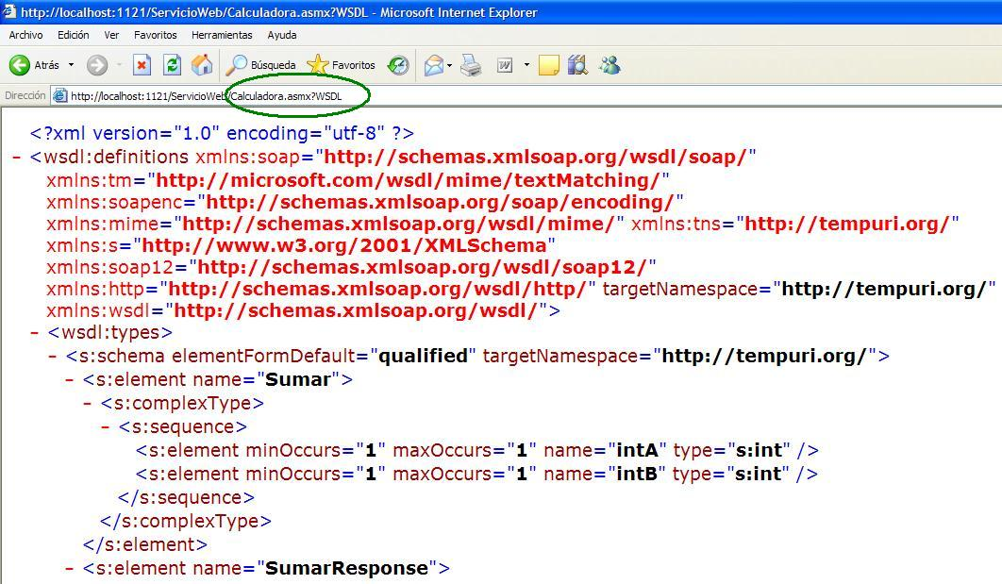
5.2 Probando un Servicio Web
Al hacer un clic en la opción “Service Description” se muestra el archivo XML que escribe el servicio (protocolos, parámetros, etc.)

Slide 22
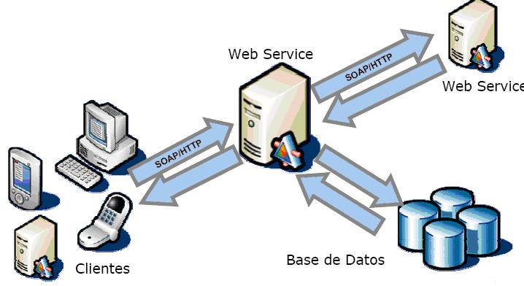
5.3 Consumo de un Servicio Web.
El consumo consiste en realizar las tareas necesarias para acceder a un Servicio Web y usar su funcionalidad en una aplicación.

Slide 23
5.3 Usar un Servicio Web
Identificar o descubrir los Servicios Web existentes en un servidor.
Herramienta: disco.exe
Ejemplo:
C:\> disco http://www.acme.com /username:xxxx /password: yyyy
Nota:
- La herramienta se ejecuta en la consola de Visual Studio.NET. Tienen que tenerse permisos en el servidor.
Opcional si se conoce la ubicación del Servicio Web.
Ayuda: disco /?

Slide 24
5.3 Usar un Servicio Web
2. Crear una clase Proxy.
Esta sirve como intermediaria entre el Servicio Web y el consumidor. Se puede generar con la herramienta: wsdl.exe.
Ejemplo:
wsdl /language:VB http://localhost/WebAPP1/calculadora.asmx?WSDL
Nota: observar en el proyecto el archivo Calculadora.vb generado.

Slide 25
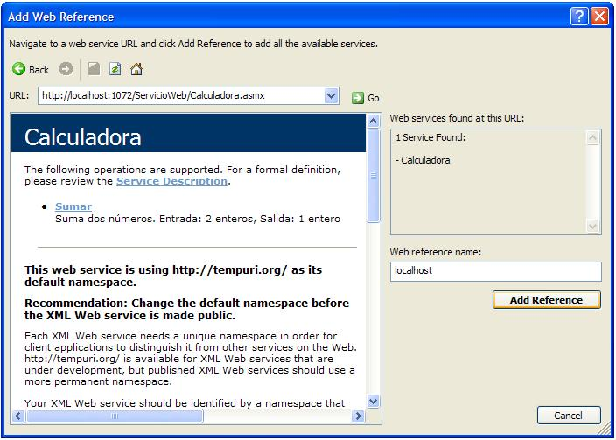
5.3 Usar un Servicio Web
Otra manera de crear la clase “proxy” es agregando una referencia Web en el proyecto que usará el servicio. Para esto seleccionar el proyecto y la opción “Agregar referencia Web”, buscar el servicio y seleccionarlo. Como se muestra:

Slide 26
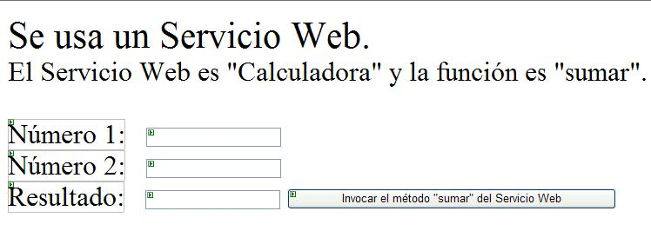
5.3 Usar un Servicio Web
Con lo anterior, el cliente del Servicio Web, puede usarlo. Se crea un objeto de la clase y se invocan los métodos.
El Servicio Web se usará en una página .aspx con el siguiente diseño (todos los controles son del lado del servidor).

Slide 27
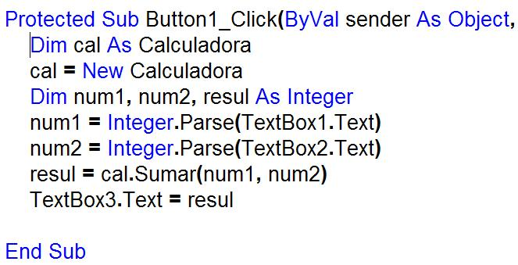
5.3 Usar un Servicio Web
El código del lado del servidor para el botón es:
Ejecutar la página y probar el funcionamiento.

Slide 28

Ronda de Preguntas

Slide 29

LABORATORIO Realizar junto a su instructor como accedes a WS con acceso a datos con VS 2012

